Slide 1
МАДОУ детский сад №571
Воспитатель: Дулесова Светлана Александровна
Участники: группа «Почемучки»

Slide 2
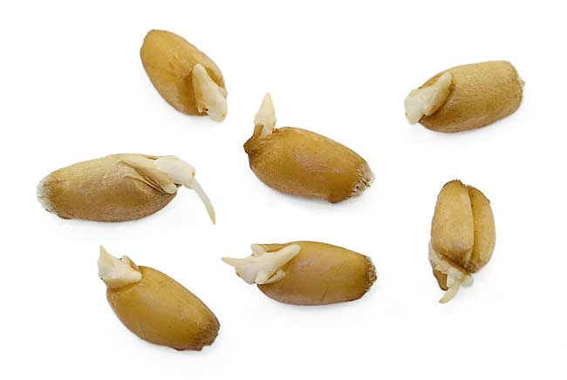
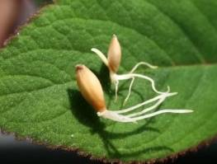
ЦЕЛЬ ПРОЕКТА Формирование представлений о пользе пророщенной пшеницы.
ЗАДАЧИ ПРОЕКТА
-Узнать историю пшеницы.
- Рассмотреть целебные свойства пророщенной пшеницы.
-Воспитание интереса к здоровому питанию.
-Формирование бережного отношения к природе, как к источнику экологически чистых продуктов питания и лекарств.
-Пошагово исследовать процесс (технологию) проращивания пшеничных зерен.
-Приготовление конфет из пророщенной пшеницы.

Slide 3
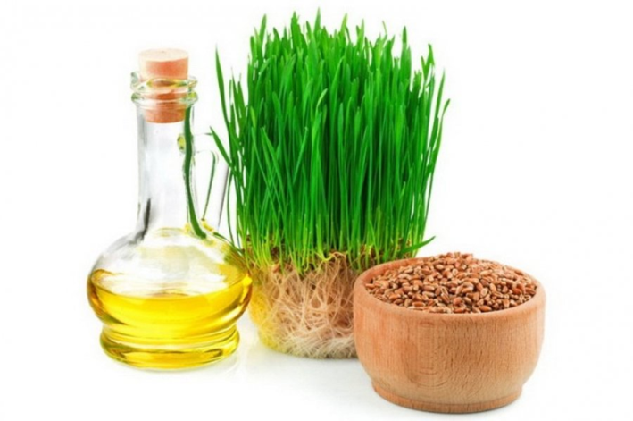
ЭТАПЫ ПРОЕКТА
1 этап: организационный (01-02 марта)
2 этап: содержательный (02-04 марта)
3 этап: заключительный
(05 марта)

Slide 4
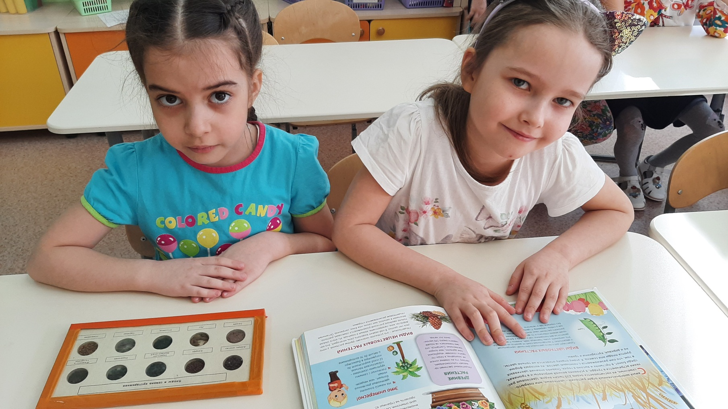
1 этап: организационный
Первое знакомство детей с полезными свойствами пророщенной пшеницы.

Slide 5
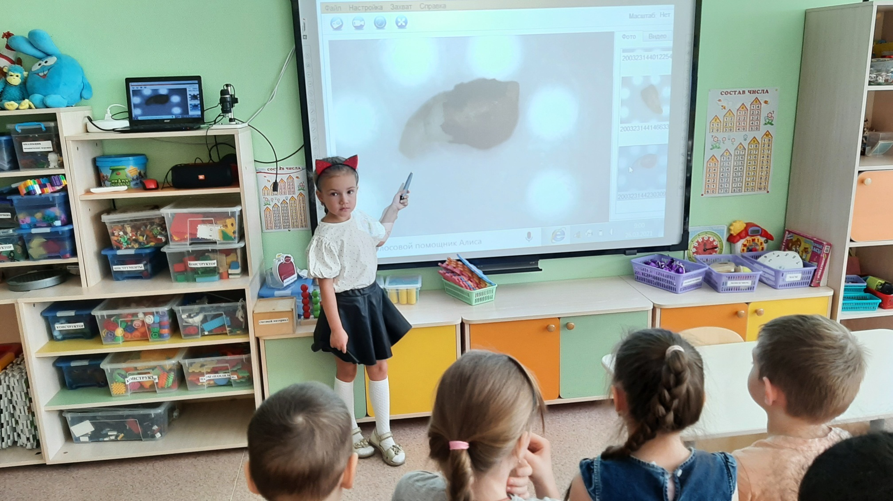
1 этап: организационный
Изучаем технологию проращивания.

Slide 6
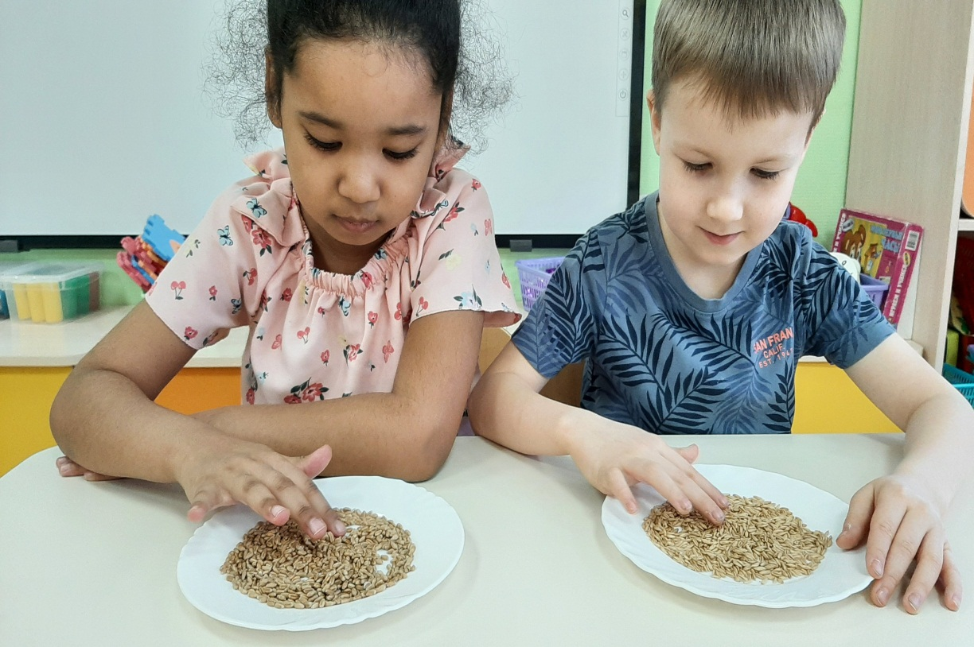
2 этап: содержательный
Технология приготовления
Перебираем зерна пшеницы. Помещаем в контейнер.

Slide 7
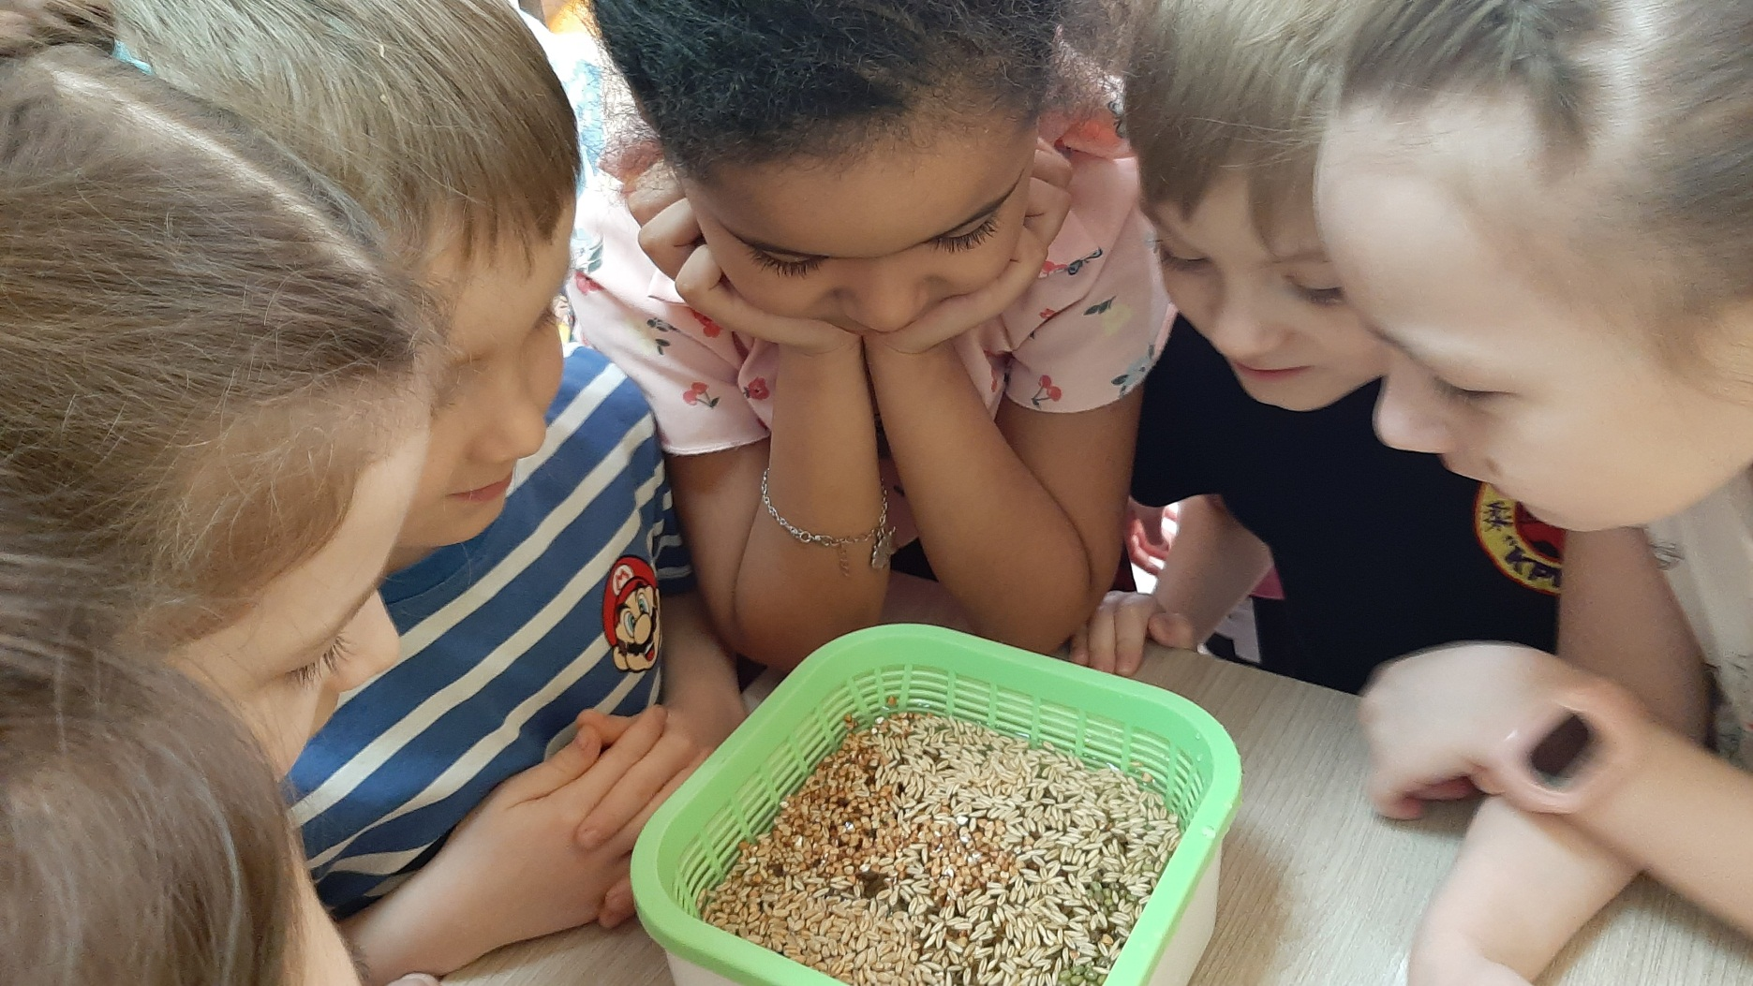
2 этап: содержательный
Тщательно промываем

Slide 8
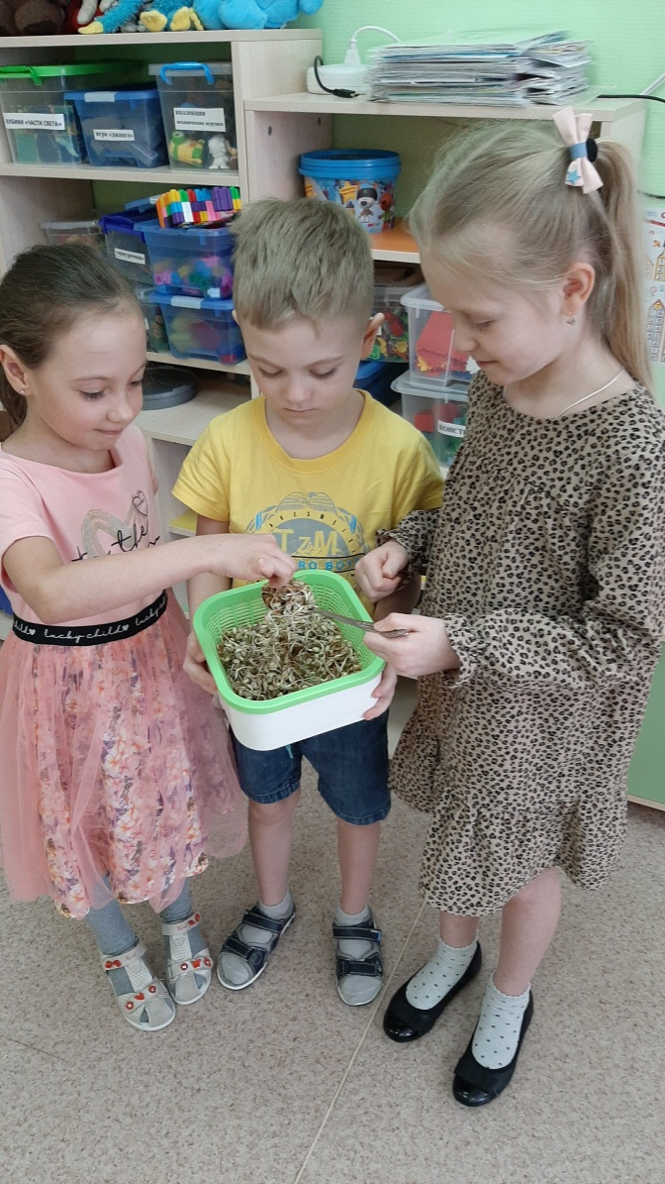
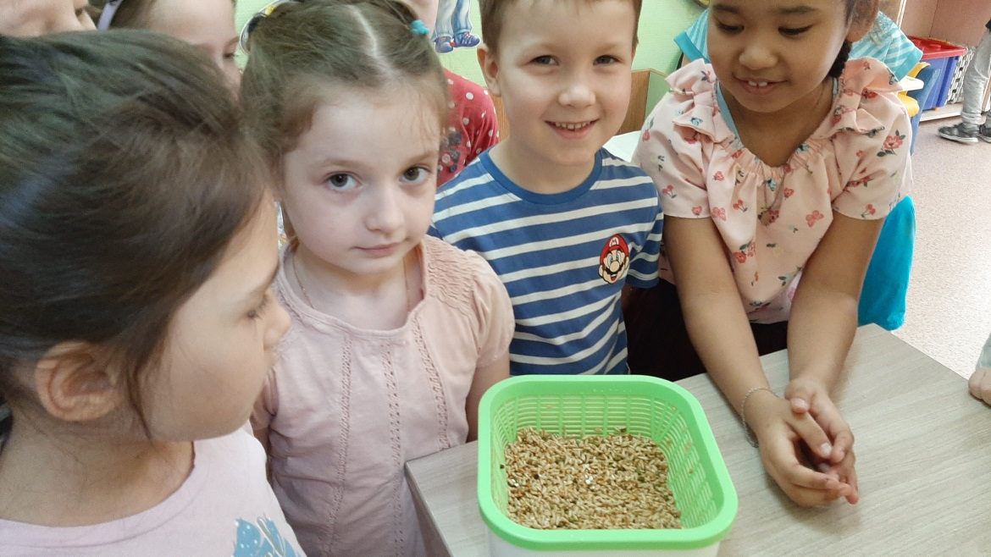
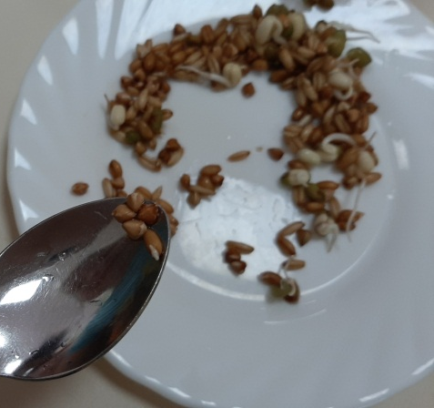
2 этап: содержательный
НАБЛЮДАЕМ

Slide 9
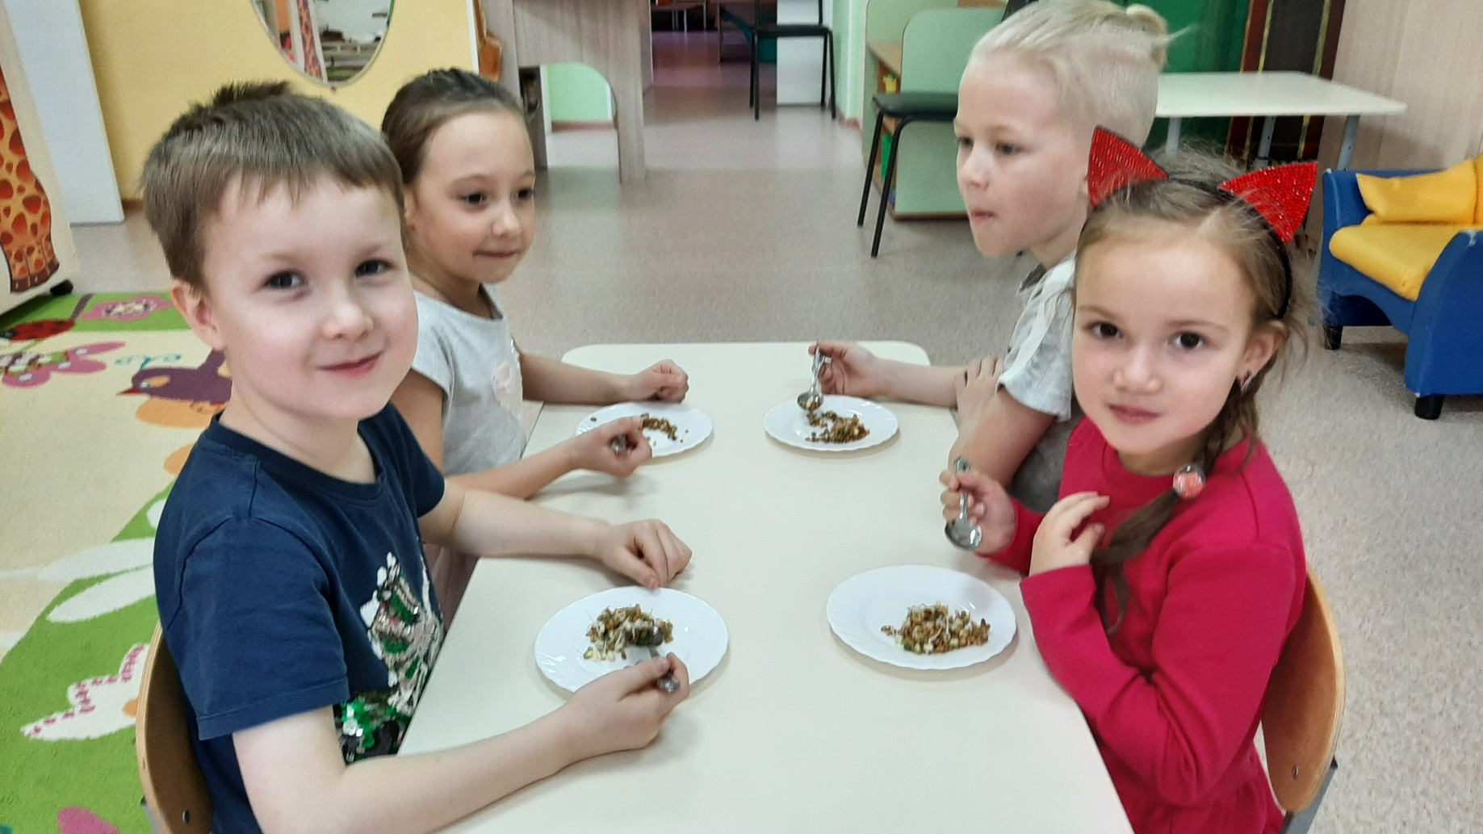
3 этап: заключительный
Пробуем.

Slide 10
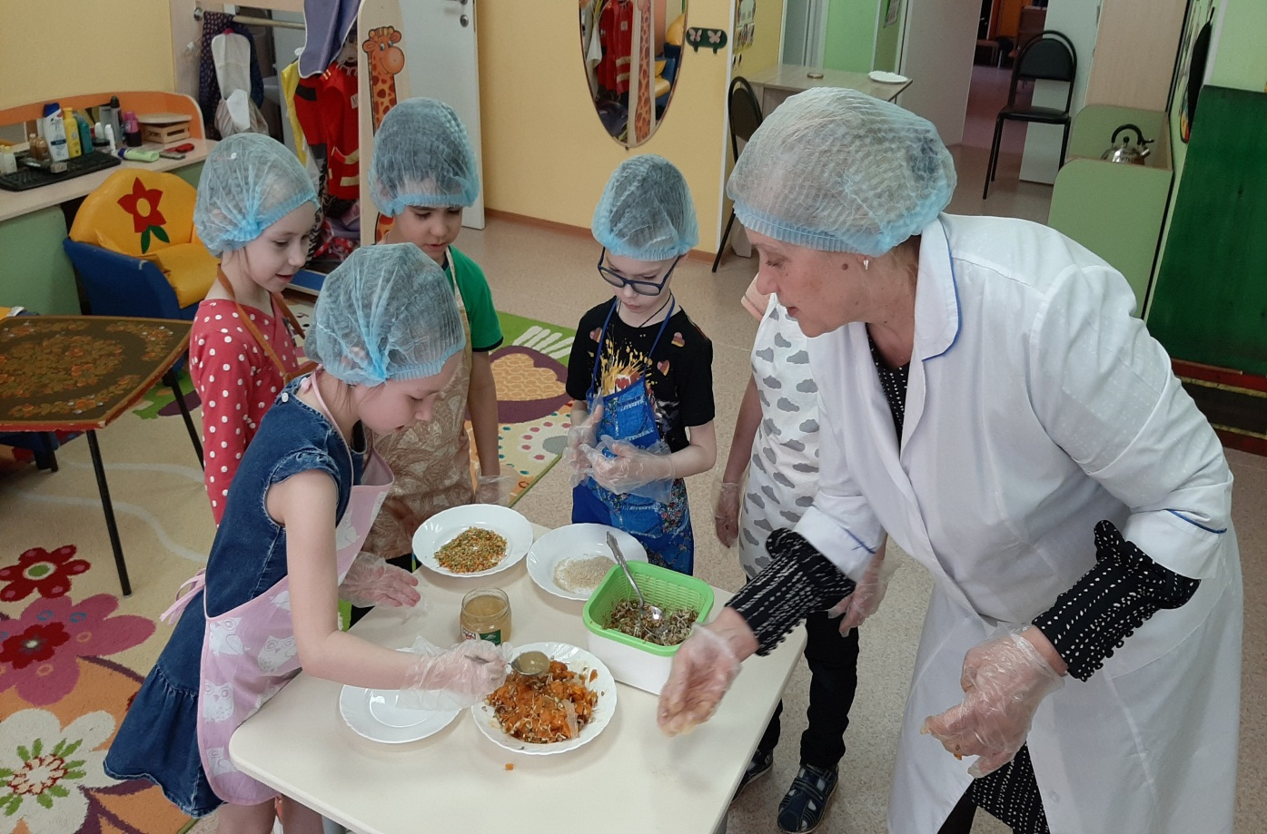
3 этап: заключительный
Готовим, пробуем, едим.
Рецепт конфет из пророщенной пшеницы
Смешать толченую курагу, пророщенные зерна, мед, из полученной массы приготовить шарики и обвалять их в кокосовой стружке или кунжуте.

Slide 11
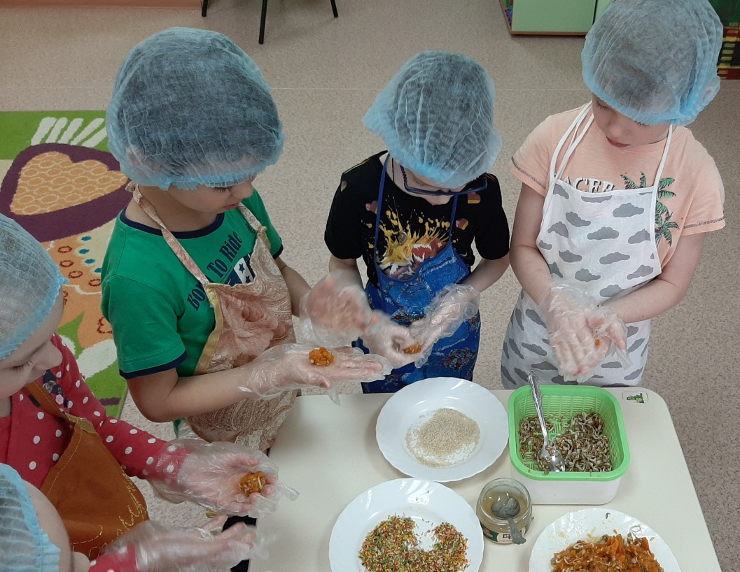
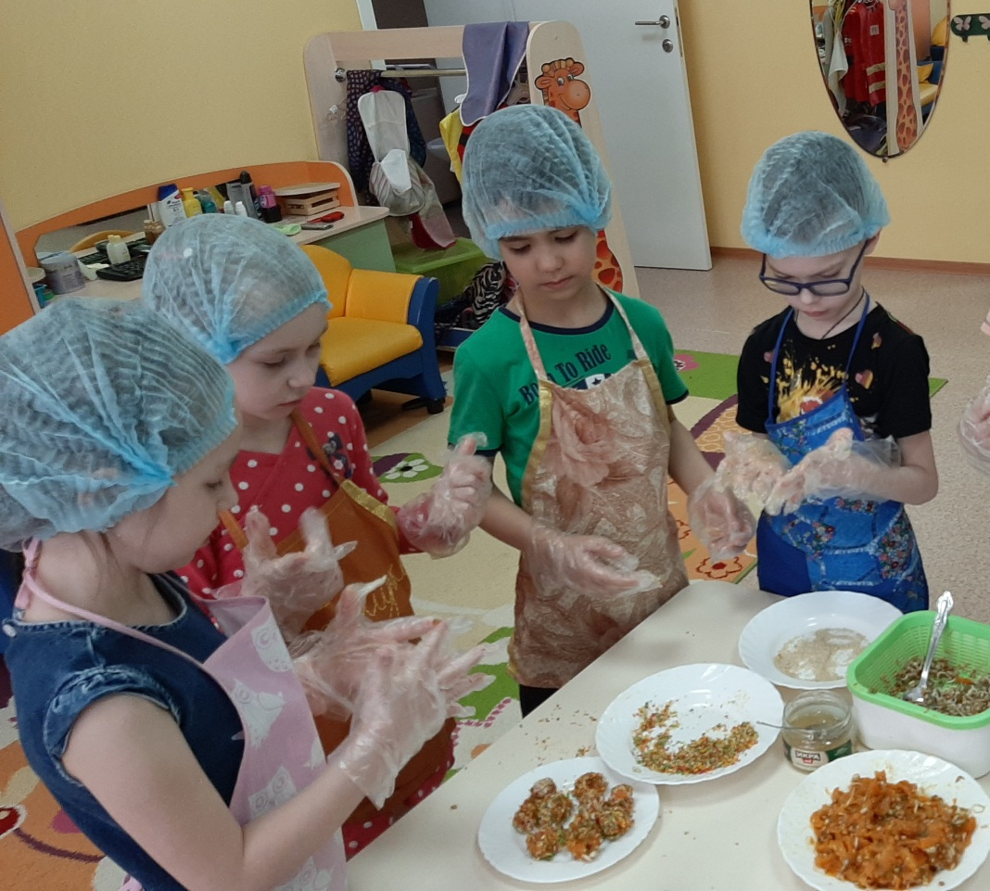
3 этап: заключительный
Готовим, пробуем, едим.

Slide 12
ВНИМАНИЕ!

Slide 13
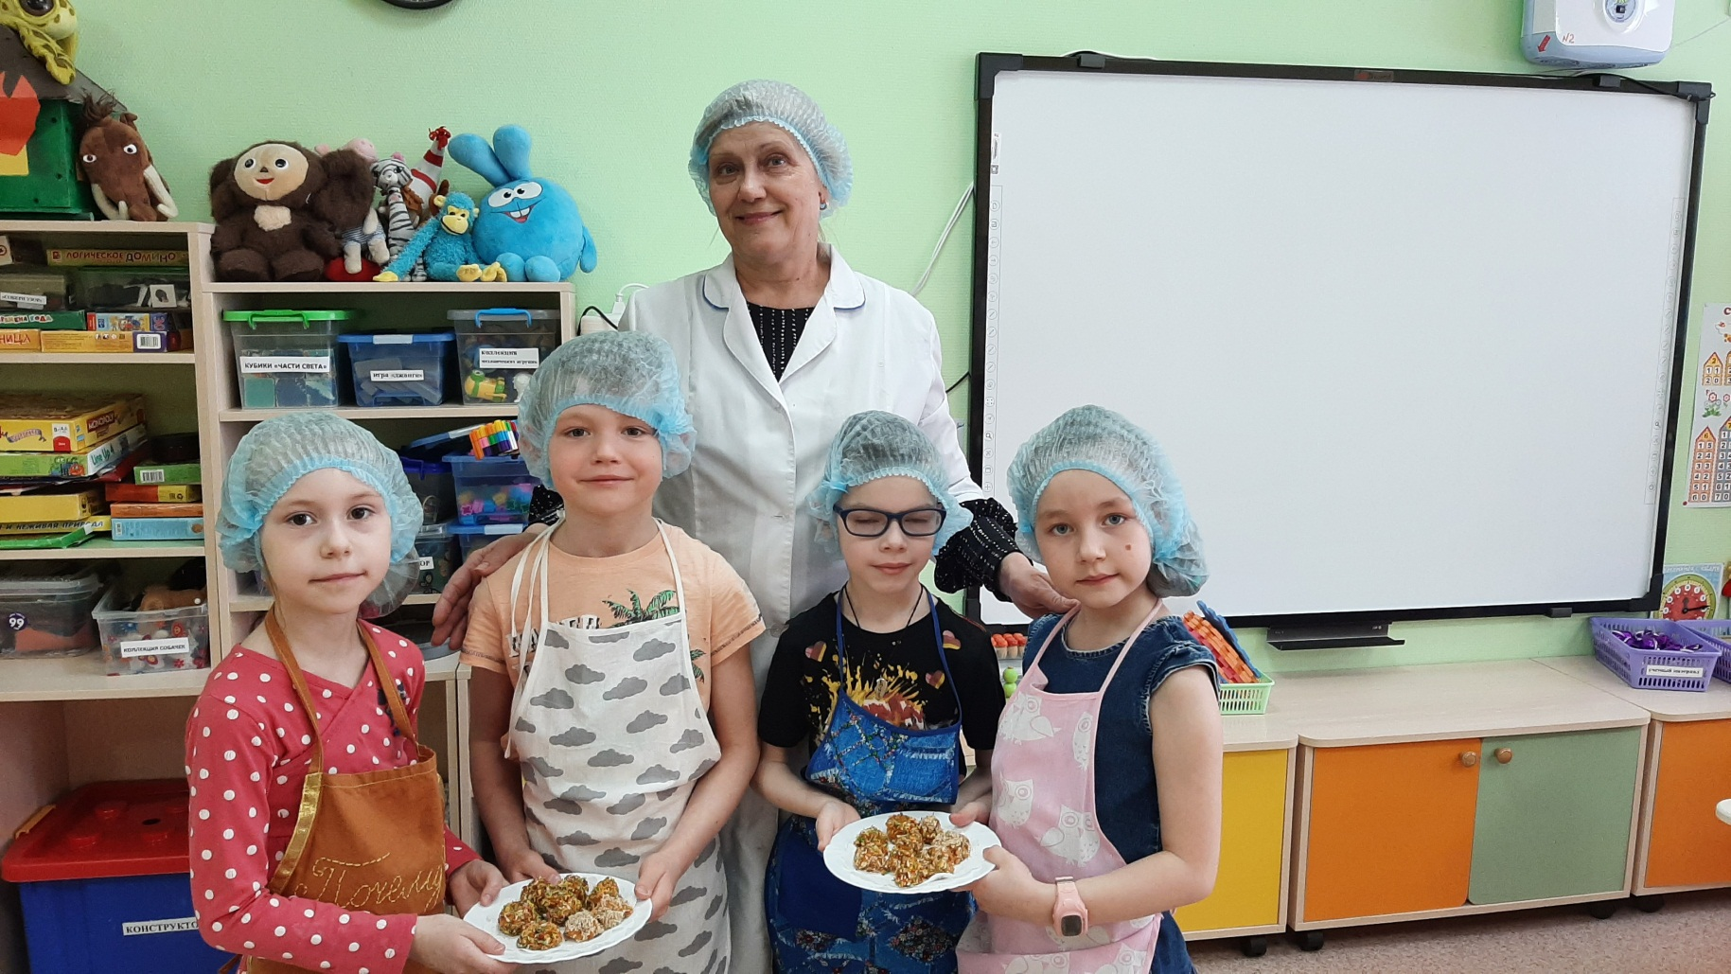
СПАСИБО ЗА ВНИМАНИЕ!

